Slide 1
电力电子技术
陈国定
gdchen@zjut.edu.cn
1390178188@qq.com
信息工程学院
2026年11月7日 星期六

Slide 2
第1章 电力电子器件
1.1 电力电子器件概述
1.2 电力二极管
1.3 晶闸管及其派生器件
1.4 电力晶体管GTR
1.5 电力场效应晶体管Power MOSFET
1.6 绝缘栅双极晶体管IGBT
1.7 其他电力电子器件
本章小结
Notes:
电力电子技术

Slide 3
第1章 电力电子器件
电力电子器件也称为电力半导体器件，是电力电子电路的基础
本章将分别介绍常用电力电子器件的：
  基本结构
  工作原理
  开关特性
  主要参数
  使用方法
还简单介绍一些新型电力电子器件的基本工作原理。

Slide 4
1.1 电力电子器件概述
1.1.1 电力电子器件的基本概念
1.1.2 电力电子器件的开关模型与基本特点
1.1.3 电力电子器件的作用

Slide 5
1.1.1 电力电子器件的基本概念
电力电子装置的作用：将输入电能经功率变换器变换后输出另外一种或多种电能，或者电气隔离。
电力电子器件：在电力电子装置中直接承担电能变换或控制的电子器件称为电力电子器件，也称为功率半导体器件。

Slide 6
1.1.1 电力电子器件的基本概念
● 常用的分类方法：按可控性分类、按载流子分类、按驱动信号性质分类。
1．按可控性分类
  不可控器件：电力二极管（Power Diode）。
  半控器件：晶闸管（Thyristor）及其大部分派生器件（除 GTO外）。
  俗称可控硅SCR（Silicon Controlled Rectifier ）
  全控器件：绝缘栅双极晶体管IGBT、电力场效应晶体管Power MOSFET、门极可关断晶闸管GTO等。

Slide 7
1.1.1 电力电子器件的基本概念
2．按载流子分类
  单极型器件：电力场效应晶体管POWER MOSFET和静电感应晶体管 SIT。
  双极型器件：晶闸管SCR、门极可关断晶闸管GTO和电力晶体管GTR。
  复合型器件：IGBT。
3．按驱动信号性质分类
  电流驱动型器件：晶闸管SCR、电力晶体管GTR。
  特点是：工作频率低、驱动电路复杂等。
  电压控制型器件：电力MOSFET、 绝缘栅双极晶体管IGBT
  特点是：输入阻抗高、工作频率高等。

Slide 8
1.1.2 电力电子器件的开关模型与基本特点
电力电子器件的基本特点：具有开关特性。
如图1-1所示，有三个端，其中A和B代表开关的两个主电极，K是控制开关通断的控制极。
A
B
K
图1-1 电力电子器件的理想开关模型
“通态”：通态时其电阻接近为零。
“断态”：断开时其电阻接近为无穷大。

Slide 9
1.1.2 电力电子器件的开关模型与基本特点
具有共同的基本特点：
具有开关特性
存在功率损耗
处理的电功率范围大
需要散热处理
存在安全工作区域
电力电子器件存在着电压、电流等极限范围，有时需设计保护电路。

Slide 10
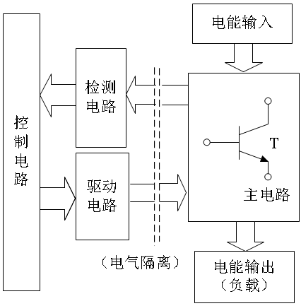
1.1.3 电力电子器件的作用
如图1-2所示。
电力电子装置通常是由
控制电路(Control Circuit)和检测电路(Detecting circuit)
驱动电路(Driving Circuit)
主电路(Power Circuit)等几部分组成。
图1-2 应用电力电子器件的装置组成

Slide 11
1.1.3 电力电子器件的作用
各部分在电力电子装置中所起的主要作用:
1）电力电子器件是主电路实现电能变换的核心；
2）控制电路为电力电子器件提供控制信号的；
3）驱动电路是用来驱动电力电子器件开通与关断的；
4）电力电子装置还应包含保护电路和电气隔离元件。
这几部分都与电力电子器件密切相关。
电力电子器件是电能变换的核心。

Slide 12
1.2 电力二极管
1.2.1 PN结的工作原理
1.2.2 电力二极管的工作特性
1.2.3 电力二极管的主要参数
1.2.4 电力二极管的主要类型以及制作材料

Slide 13
1.2 电力二极管
电力二极管 （Power Diode）也称为功率二极管或半导体整流器（Semiconductor Rectifier，简称SR），属于不可控电力电子器件。
应用范围：
不可控整流
电感性负载回路
电压源型逆变电路无功回路
电流源型逆变电路中的换流隔断
等场合。

Slide 14
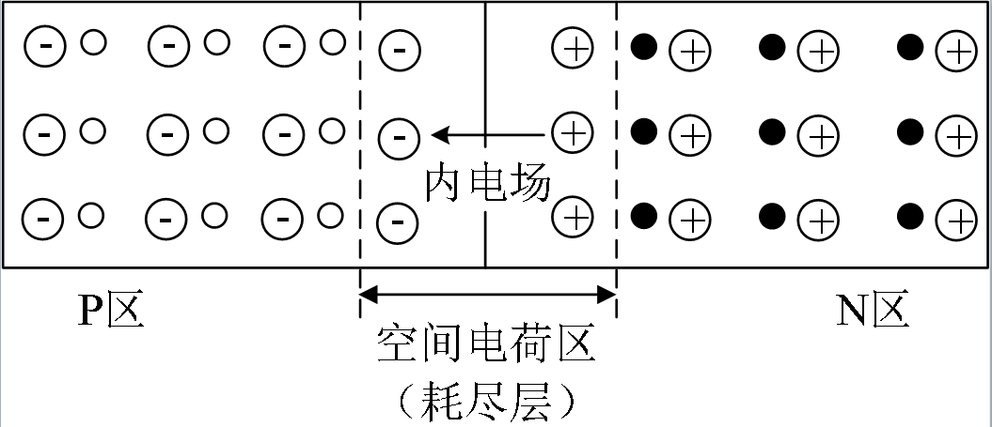
1.2.1 PN结的工作原理
PN结几个概念
多子 (P区空穴，N区电子) 向对方扩散
在P和N区交界面附近形成一个空间电荷区
正负电荷相互作用，形成内电场
薄层形成的空间电荷区称为PN结
障碍多子 (P区空穴，N区电子) 向对方扩散
图1-3 PN结工作原理示意图
电位差对载流子而言是一种势垒
无多数载流子，也称为耗尽层
同一区域

Slide 15
1.2.1 PN结的工作原理
PN结具有单向导电性
外加正向电压时导通，反向电压时为高阻态，几乎无电流，反向截止状态，PN结具有一定的反向耐压能力。
PN结的反向击穿
  雪崩击穿与齐纳击穿
  均可能导致热击穿
反向击穿时
  反向电流受限制, PN结可恢复
  超允许耗散功率, 会过热而烧毁
状态 参数 | 正向导通 | 反向截止 | 反向击穿
电流 | 正向大 | 几乎为零 | 反向大
电压 | 维持1V | 反向大 | 反向大
阻态 | 低阻态 | 高阻态 | ——

Slide 16
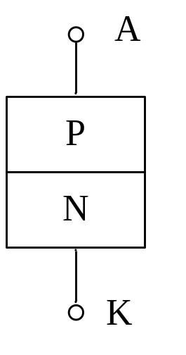
1.2.1 PN结的工作原理
  二极管结构与电气图形符号如图
PN结中的电荷量随外加电压而变化，呈现电容效应：
称为结电容C_{J}，又称为微分电容
按产生机制和作用的差别，可分为势垒电容C_{B}和扩散电容C_{D}
■势垒电容在外加电压变化时起作用
■扩散电容在正向偏置时起作用，反向时可忽略
结电容影响PN结的工作频率。
A
K
a）
b
）
图1-4 电力二极管的基本结构与电气图形符号
a）电力二极管的基本结构
b）电气图形符号

Slide 17
电力二极管结构
电力二极管内部结构：
垂直导电结构（电流在硅片内流动的总体方向与硅片表面垂直）
阳极(Anode)
P⁺ n=10¹⁹cm⁻³
10μm
N⁻ （漂移区） n=10¹⁴cm⁻³
此厚度决定击穿电压
多了一层低掺杂N区（N ⁻区），浓度可低至接近于无掺杂的纯半导体——本征半导体（Intrinsic Semiconductor），也称P-i-N结构。
N⁺ （衬底） n=10¹⁹cm⁻³
250μm
阴极(Cathode)
n 表示掺杂浓度
电导调制效应(Conductivity Modulation):
  当PN结上流过的正向电流较小时，二极管的电阻主要就是N⁻区的欧姆电阻，阻值较高，管压降随正向电流上升而增加；
  当PN结上流过的正向电流较大时，由P区注入并积累在N⁻区的少子空穴浓度将很大，为了维持半导体的电中性，其多子浓度也大幅度增加，使N⁻区电阻率明显下降，即电导率大大增加——电导调制效应。
  电导调制效应使得电力二极管在正向电流时压降仍然很低(1V左右)，正向导通呈现低阻态。

Slide 18
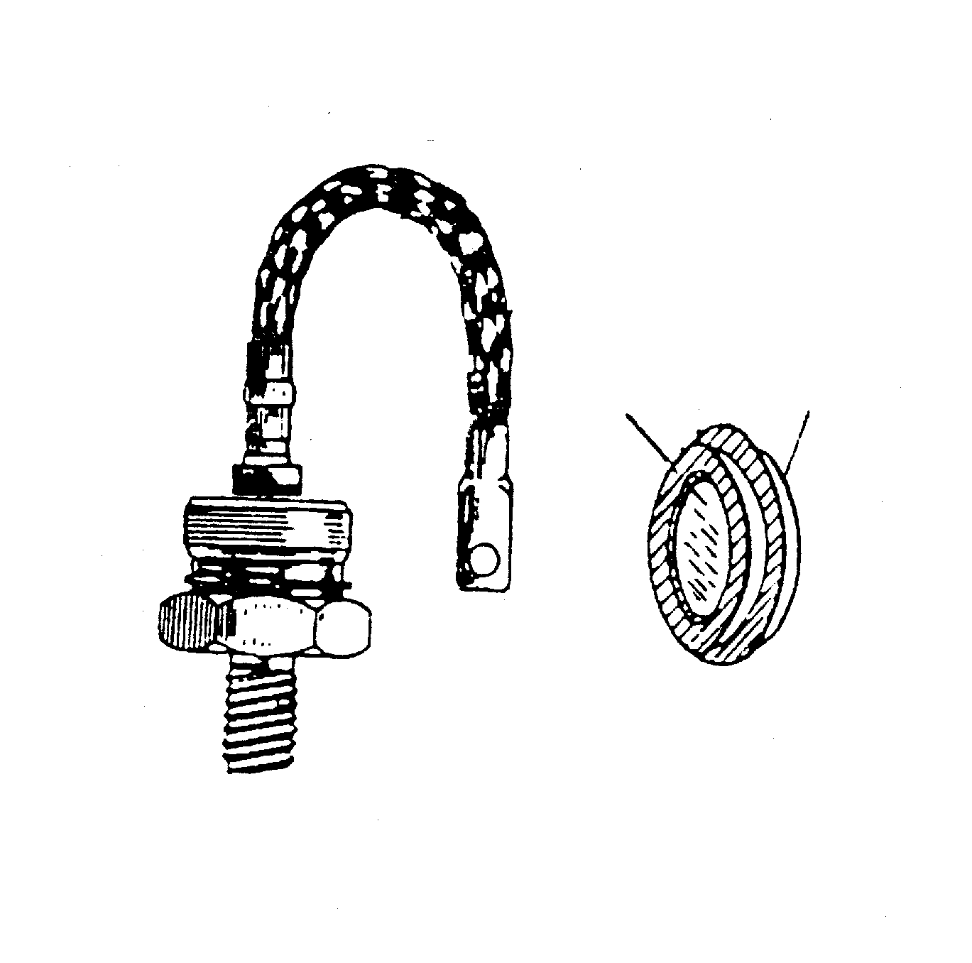
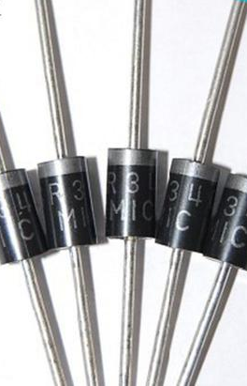
1.2.2 电力二极管的工作特性
电力二极管外形如图1-5，螺栓型和平板型
K
A
K
A
a)
b)
c)
图1-5 电力二极管的外形
a）螺栓型 b）平板型 c)

Slide 19
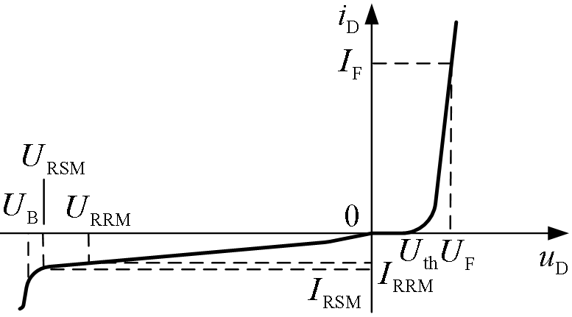
1.2.2 电力二极管的工作特性
1. 伏安特性（静态特性）
● 正向电压大到一定值（门槛电压U_{th}), 正向电流才开始明显增加，稳定导通。
  与I_{F}对应的电压即为其正向电压降U_{F}。
图1-6 电力二极管的伏安特性
● 承受反向电压时，只有微小的反向漏电流。
  U_{B}—雪崩击穿电压，使用中只运行加1/2 U_{B。}
  U_{RSM}、 U_{RRM}：反向不重复峰值电压、反向重复峰值电压。

Slide 20
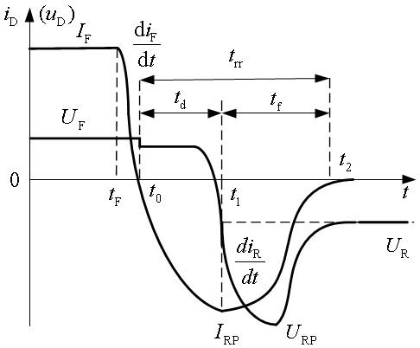
1.2.2 电力二极管的工作特性
2.开关特性（动态特性）
也称为动态特性，包括关断特性和开通特性。
（1）关断特性
如右图
图1-7 电力二极管的动态过程波形
a） 正向偏置转换为反向偏置

Slide 21



关断过程
  t_{F}时刻外加电压由正向变为反向
  t₀时刻前，正向电流下降，下降速度取决于电路中电感。
  少数载流子的存在，出现反向电流，t₁时刻达到最大I_{RP}，少子被抽取尽，管压降变为负,
  恢复反向阻断。
正向U
t
t
F
反向U_{R}
I
d
i
F
F
d
t
t
rr
U
t
t
F
d
f
t
t
t
t
t
F
0
1
2
U
R
d
i
R
d
t
I
RP
U
RP
图1-7 电力二极管的动态过程波形
a） 正向偏置转换为反向偏置

Slide 22
1.2.2 电力二极管的工作特性
（1）关断特性
  关断前有反向电流;
  反向电压过冲。
存在结电容和线路电感。
延 迟 时 间：t_{d}=t₁- t₀
电流下降时间：t_{f} =t₂- t₁
反向恢复时间：t_{rr}=t_{d}+ t_{f}
图1-7 电力二极管的动态过程波形
a） 正向偏置转换为反向偏置

Slide 23
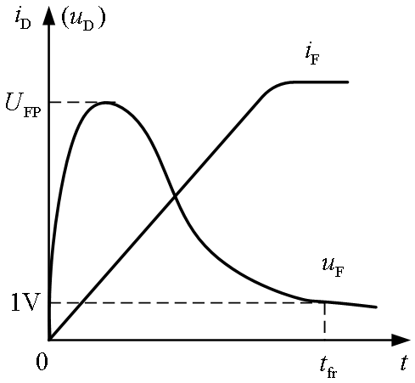
1.2.2 电力二极管的工作特性
（2）开通特性
  导通时，先出现一个过冲U_{FP} 。
  然后，稳定某个值（如1V）。
  正向恢复时间t_{fr}。
  电流上升率越大， U_{FP}越高 。
过冲原因在于：
b） 零偏置转换为正向偏置
1）N⁻区的存在：电导调制效应所需的大量少子需要一定时间来存储，稳态导通之前管压降较大；
2）器件自身的电感而产生较大压降。电流上升率越大，U_{FP}越高。

Slide 24
1.2.3 电力二极管的主要参数
1. 额定正向平均电流I_{D(AV)}
  指电力二极管长期运行时，在指定的管壳温度（简称壳温,用T_{C}表示）和散热条件下，其允许流过的最大工频正弦半波电流的平均值。
i
D
0
π
2
π
ω
t

Slide 25
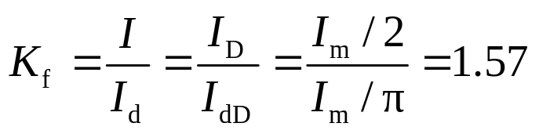
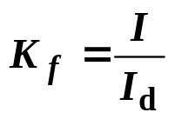
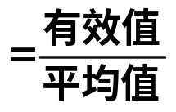
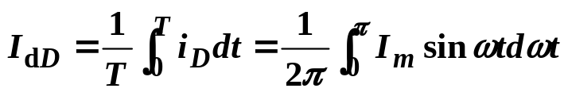
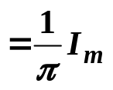
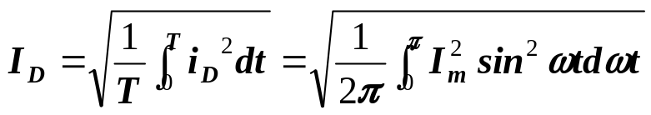
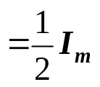
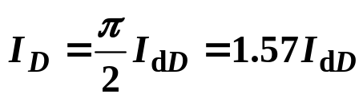
1.2.3 电力二极管的主要参数
对于工频正弦半波电流
定义波形系数：
i
D
平均值：
0
π
2
π
ω
t
有效值：
某电力二极管在电路中需要流过的某种波形电流的有效值I_{D}, 则至少应该选取额定值为
I_{D（AV）}=I_{D}/1.57
考虑裕量，应选取额定值I_{D（AV）}
I_{D（AV）} =（1.5～2.0） I_{D}/1.57

Slide 26
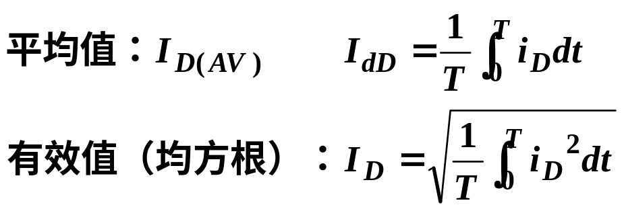
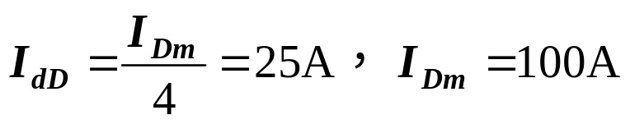
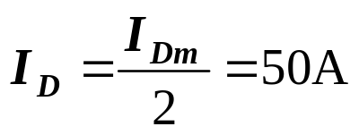
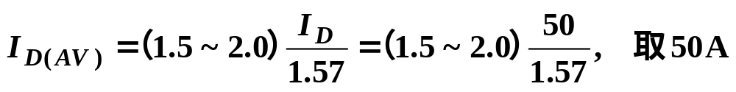
例题
通过下图波形电流 i_{D} 平均值为25A，请选择电力二极管额定值。
i_{D}
I_{Dm}
t
0
T/4
T
→
→
→
电力二极管额定值：

Slide 27
1.2.3 电力二极管的主要参数
2.反向重复峰值电压U_{RRM}
指对电力二极管所能重复施加的反向最高峰值电压。
使用时，应当留有2-3倍的裕量。
3.正向压降U_{F}
指电力二极管在指定温度下，流过某一指定的稳态正向电流时对应的正向压降。
4.反向漏电流 I_{RRM}
当器件承受反向重复峰值电压时，其反向电流用 I_{RRM}表示。

Slide 28
1.2.3 电力二极管的主要参数
5.最高工作结温T_{JM}
  用T_{J}表示。
  PN结所能承受的最高平均温度。
  T_{JM}通常在125～175°C。
6.最大允许非重复浪涌电流I_{FSM}
  指电力二极管所能承受最大的连续一个或几个工频周期的过电流。
  它体现了二极管抗短路冲击电流的能力。

Slide 29
1.2.4 电力二极管的主要类型
介绍几种常用的电力二极管。
1. 普通二极管（General Purpose Diode）
又称整流二极管（Rectifier Diode），多用于开关频率不高（1kHz以下）的整流电路中。
  其反向恢复时间一般在5μs以上 ；
  等级齐全。
有等级很高的品种（参考表1-1）。

Slide 30
1.2.4 电力二极管的主要类型
2. 快恢复二极管（Fast Recovery Diode——FRD）
  反向恢复过程很短，一般在5μs以下。
  可分为快速恢复和超快速恢复两个等级。后者则在100ns以下，甚至达到20~30ns。
3.肖特基二极管（Schottky Barrier Diode——SBD)
是贵金属（金、银等）为正极，以N型半导体为负极，利用接触面上的势垒的金属-半导体器件。
  反向恢复时间很短（10~40ns）
  正向压降小，0.4V左右
  工作频率高，可达100GHz
  但目前肖特基二极管反向耐压不高(200V以下)。

Slide 31
1.3 晶闸管及其派生器件
1.3.1 晶闸管的结构和工作原理
1.3.2 晶闸管的基本特性
1.3.3 晶闸管的主要特性参数
1.3.4 晶闸管的派生器件
1.3.5 门极可关断晶闸管GTO

Slide 32
1.3 晶闸管及其派生器件
晶闸管（Thyristor）是晶体闸流管的简称，又称作可控硅整流器。
  1956年美国贝尔实验室发明了晶闸管。
  1957年美国通用电气公司开发出第一只晶闸管产品。
  1958年商业化。
  开辟了电力电子技术迅速发展和广泛应用的崭新时代
  20世纪80年代以来，开始被全控型器件取代。
  能承受的电压和电流容量最高，工作可靠，在大容量的场合具有重要地位。

Slide 33
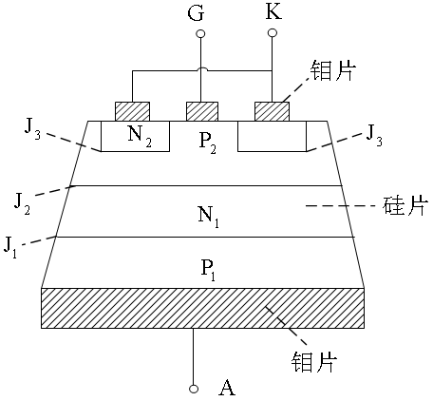
1.3.1 晶闸管的结构和工作原理
晶闸管内部结构如图1-9所示。
四层PNPN(P₁-N₁-P₂-N₂ )的电力电子器件。
在内部形成三个PN结J₁、J₂、J_{3.}
引出阳极A、阴极K和门极(控制端)G三个联接端。
图1-9 晶闸管内部结构

Slide 34
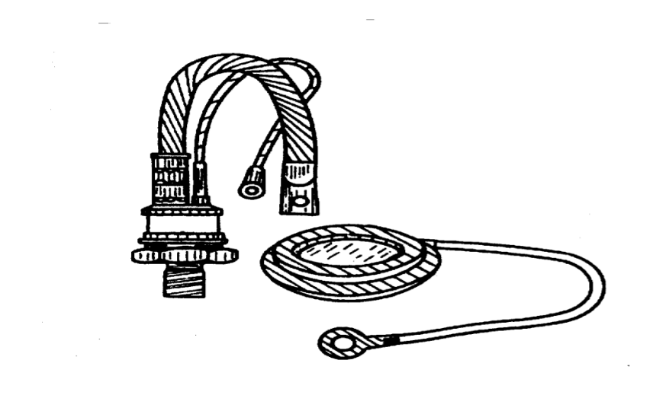
1.3.1 晶闸管的结构和工作原理
简化的内部半导体结构图表示，如图1-10a)所示。
电气图形符号如图1-10b)所示。
外形有很多类型，螺栓式和平板式如图1-10c)所示。
A
P₁
K
G
K
N₁
J₁
G
J₂
K
G
P₂
J₃
N₂
A
A
A
K
G
a)
b)
c)
图1-10 晶闸管的结构与电气图形符号
a）结构 b）电气图形符号 c）外形

Slide 35
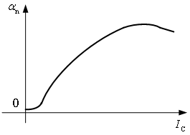
1.3.1 晶闸管的结构和工作原理
三极管共基极电流放大倍数
α =I_{C}/I_{E}
  当I_{C}＝０时， α ＝０，随着I_{C}的增加，α 也增加， I_{C}为某一值时， α 达到最大值。随后，α 减小。
  考虑漏电流
I_{C}＝α I_{E}＋I_{CBO}
I_{E}
I_{C}
α
图1-11 共基极电流放大倍数

Slide 36
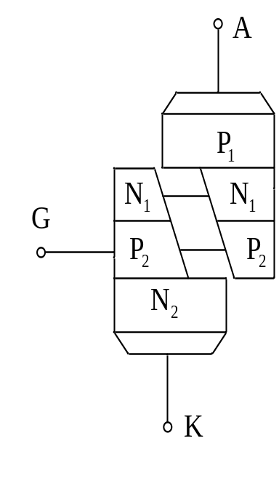
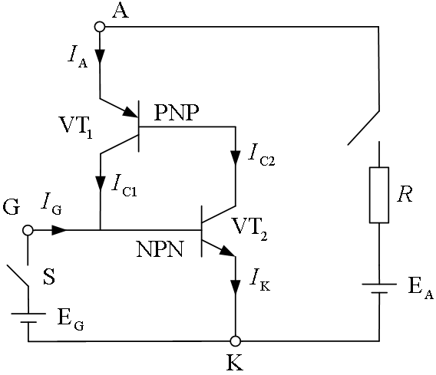
1.3.1 晶闸管的结构和工作原理
将晶闸管N₁层和 P₂层各分为两部分
由PNP型和NPN型两个晶体管的互连, 如图1-12a)
图1-12b) 连接上电源
一个晶体管的集电极同时又是另一管的基极。
a） b）
图1-12 晶闸管的双晶体管模型和工作原理
a）双晶体管模型 b）工作原理
I_{A}＝ I_{E1}
I_{C2}＝ I_{B1}
I_{K}＝ I_{E2}

Slide 37



1.3.1 晶闸管的结构和工作原理
按照晶体管工作原理，可列出如下方程：
（1-5）
I_{co}
（1-6）
（1-7）
（1-8）
式中α₁和α₂分别是晶体管VT₁和VT₂的共基极电流增益; I_{CO}是流过 J₂ 结的反向漏电流。
晶闸管的双晶体管的工作原理图

Slide 38
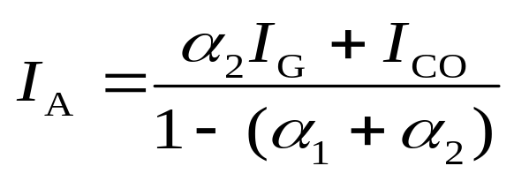
1.3.1 晶闸管的结构和工作原理
由以上式（1-5）~（1-8）可得
在低发射极电流下, α 是很小的,
随着电流增大, α 迅速增大。因此：
阻断状态：
  I_{G}=0, I_{B2}=0, I_{B1}=0, α₁+α₂ 很小，流过晶闸管的电流只是漏电流I_{CO}。
开通:
  正向阳极电压时，注入触发电流I_{G}，则I_{K} , I_{C2} , I_{A} 增加,以致α₁+α₂ 趋于1, 饱和导通。
I_{co}
(1-9)
(正反馈过程)
α₁+α₂≈1.15

Slide 39
1.3.1 晶闸管的结构和工作原理
导通条件：1. 正向的阳极电压；
2. 正向的门极电流。
两者缺一不可。
晶闸管一旦导通，门极就失去控制作用。
导通到阻断：要使晶闸管关断，方法有二：
  降低阳极电压，包括加反压；
  改变负载，比如增加负载电阻。
反向截止：承受反向阳极电压，晶闸管不导通。
三种工作状态：导通状态、正向阻断状态和反向截止状态
使阳极电流小于某个电流值。

Slide 40
1.3.1 晶闸管的结构和工作原理
说明：
1）开通过程是一个正反馈的过程。
2）门极触发电流需要一定幅值。
3）若要使已导通的晶闸管关断，则要使阳极电流小于某个电流值。
4）当晶闸管阳极电压很高时；
du/dt过高时；
结温很高时，
会引起误导通，应当避免。

Slide 41
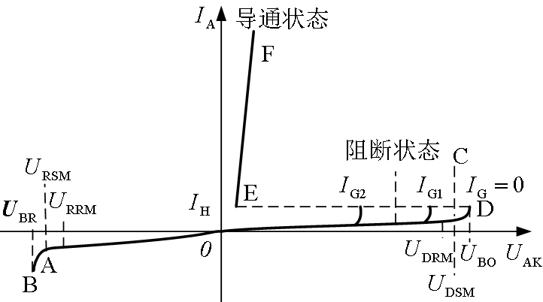
1.3.2 晶闸管的基本特性
1．晶闸管的伏安特性（静态特性）
指晶闸管阳极电压和阳极电流 之间的关系
（1）正向特性
当I_{G}=0时，施加正向电压，则晶闸管处于正向阻断状态。
图1-13 晶闸管的伏安特性

Slide 42
1.3.2 晶闸管的基本特性
如果超过正向转折电压U_{BO}，则漏电流急剧增大，器件开通 （应避免）。
门极电流增大，正向转折电压降低。晶闸管通态压降很小，1V左右。
如果门极电流为零，且阳极电流降至I_{H}以下，则晶闸管又回到正向阻断状态。
I_{H}称为维持电流。
图1-13 晶闸管的伏安特性

Slide 43
1.3.2 晶闸管的基本特性
（2）反向伏安特性
其伏安特性类似二极管反向特性。
反向时，只有极小的反向漏电流。
当反向电压到反向击穿电压后，则反向漏电流急剧增大，导致发热损坏。
图1-13 晶闸管的伏安特性

Slide 44
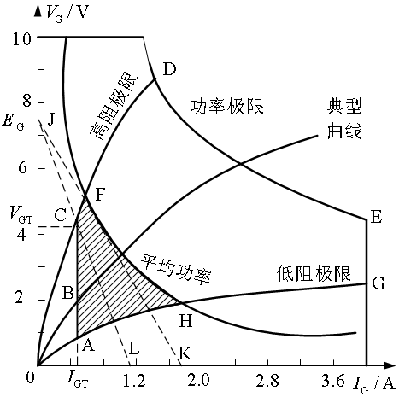
1.3.2 晶闸管的基本特性
（3）门极伏安特性
晶闸管的门极和阴极间有一个PN结的伏安特性。
  极限高阻（曲线OD）
  极限低阻（曲线OG）
  瞬时功率极限
  平均功率极限
OABCO区域，在此区域内为不可靠触发区
ABCDEGA为允许可靠触发区
图1-14 晶闸管门极伏安特性与可靠触发
但推荐的安全可靠触发区为ABCFH。

Slide 45
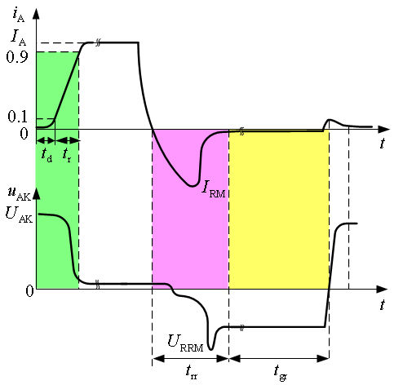
1.3.2 晶闸管的基本特性
2.动态特性 (开关特性)
（1）开通过程
晶闸管触发后，其阳极电流的增长不可能是瞬时的。(正反馈过程 + 外电路电感)
延迟时间 t_{d} (0.5~1.5μs)，
上升时间 t_{r} (0.5~3μs)，
开通时间 t_{on}=t_{d}+t_{r 。}
图1-15晶闸管的开关特性

Slide 46
1.3.2 晶闸管的基本特性
（2）关断过程
阳极电流在衰减时必然也是有过渡过程的。
反向阻断恢复时间 t_{rr}
正向阻断恢复时间 t_{gr}
关断时间 t_{q}=t_{rr}+t_{gr}
关断时间约几百微秒,与结温、关断时反向电压等有关。
施加反向电压
在正向阻断恢复时间内，如果施加正向阳极电压，晶闸管会重新正向导通。
图1-15晶闸管的开关特性

Slide 47
1.3.3 晶闸管的主要特性参数
1.晶闸管的电压参数
（1）断态不重复峰值电压U_{DSM}
  门极开路时，正向阳极电压上升到正向伏安特性曲线急剧弯曲处所对应的电压值，低于U_{bo}。
（2）断态重复峰值电压U_{DRM}
  在门极断路而结温为额定值时，允许重复加在器件上的正向峰值电压。
  U_{DRM}为U_{DSM}的90%。

Slide 48
1.3.3 晶闸管的主要特性参数
（3）反向不重复峰值电压 U_{RSM}
  对应于反向伏安特性曲线急剧弯曲处的反向峰值电压值。
（4）反向重复峰值电压 U_{RRM}
  是在门极断路而结温为额定值时，允许重复加在器件上的反向峰值电压。
  规定反向重复峰值电压U_{RRM}为U_{RSM}的90%。

Slide 49
1.3.3 晶闸管的主要特性参数
（5）额定电压
  将断态重复峰值电压 U_{DRM}和反向重复峰值电压U_{RRM} 中较小的那个值。
  晶闸管的额定电压一般取电路正常工作时晶闸管所承受工作电压峰值的2～3倍。
（6）通态平均电压 U_{T}
  通过正弦半波的额定通态平均电流和额定结温时，晶闸管阳极阴极间电压降的平均值，称为通态平均电压，常称管压降。

Slide 50
1.3.3 晶闸管的主要特性参数
2.晶闸管的电流参数
（1）额定通态平均电流 I_{T(AV）}
  国标规定通态平均电流为晶闸管在环境温度为40°C和规定的冷却状态下，稳定结温不超过额定结温时, 所允许流过的最大工频正弦半波电流的平均值。
  按发热效应原则。100A的晶闸管最大通过电流有效值为157A。
  安全裕量1.5~2倍。 100A的晶闸管，若考虑2倍安全裕量, 允许通过的电流有效值为78.5A。

Slide 51
1.3.3 晶闸管的主要特性参数
（2）维持电流I_{H}
  维持电流是指使晶闸管维持导通所必需的最小电流，
  一般为几十到几百毫安。
（3）擎住电流 I_{L}
  擎住电流是晶闸管刚从断态转入通态并移除触发信号后，维持导通所需的最小电流，约为I_{H}的2~4倍 。
（4）浪涌电流I_{TSM}
  指由于电路异常情况引起的并使结温超过额定结温的不重复性最大正向过载电流。
  浪涌电流I_{TSM}指在规定条件下，一个工频正弦周期内所允许的最大过载峰值电流。

Slide 52
1.3.3 晶闸管的主要特性参数
3. 动态参数
（1）断态电压临界上升率du/dt
  在额定结温和门极开路的情况下，不导致晶闸管从断态到通态转换的外加电压最大上升率。
  电压上升率过大，就会使晶闸管误导通 。
（2）通态电流临界上升率di/dt
  在规定条件下，晶闸管能承受而不会导致损坏的最大通态电流上升率。

Slide 53
1.3.3 晶闸管的主要特性参数
4. 门极参数
（1）门极触发电流I_{GT}与门极触发电压U_{GT}
  使晶闸管从从阻断状态转变为导通状态所需的最小门极直流电流即为门极触发电流 。
  I_{GT}对应的门极直流电压即为门极触发电压 。
  脉冲触发时，门极电流脉冲幅值可取3-5倍I_{GT} 。
（2）门极反向峰值电压 G_{FM}
门极反向峰值电压 是指门极所能承受的最大反向电压，一般不超过10V。

Slide 54
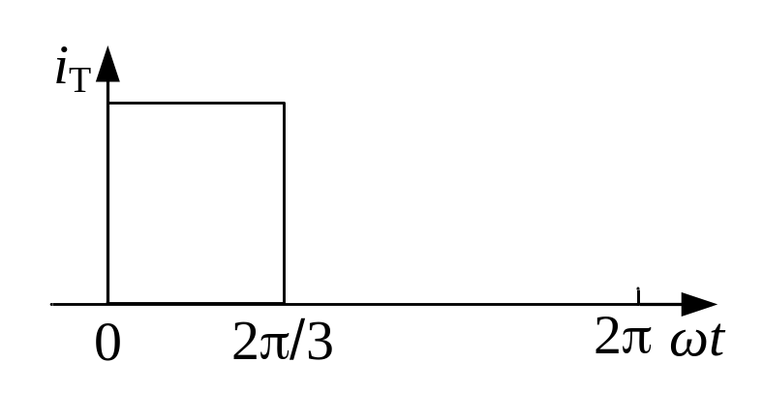
1.3.3 晶闸管的主要特性参数
例题1-1：图1-16中阴影部分为晶闸管处于通态区间的电流波形,该波形的电流峰值为 ，试计算：
1）该波形的电流有效值I与电流平均值 I_{d}为多少？
2）如果考虑安全裕量为1.6倍，100A的晶闸管能通过该波形电流最大值 为多少?
3）这时，平均电流I_{d} 为多少？。
图1-16 例题1-2晶闸管导电波形

Slide 55
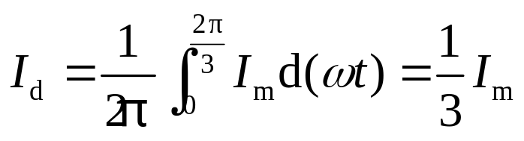
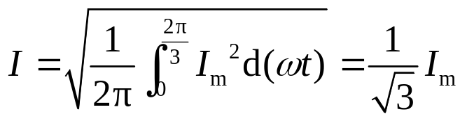
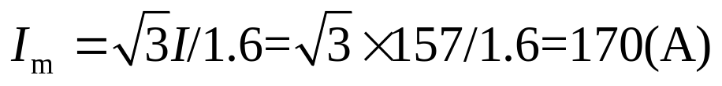
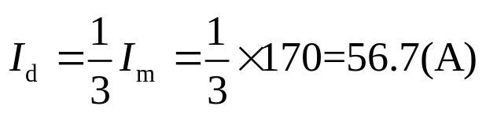
1.3.3 晶闸管的主要特性参数
解：1）计算波形的电流平均值I_{d}与电流有效值I
2）额定电流 I_{T（AV）}=100A的晶闸管，允许的电流有效值
I =1.57 I_{T（AV）} =157A，如果考虑安全裕量为1.6倍，则
3）这时，平均电流

Slide 56
1.3.4 晶闸管的派生器件
1.快速晶闸管（FST）
快速晶闸管的开关时间以及du/dt和di/dt的耐量都有了明显改善。
  开关损耗小；
  一般通态电流上升率 A/µs，断态电压临界上升率 V/µs大；
  由于工作频率较高，选择快速晶闸管的通态平均电流时不能忽略其开关损耗的发热效应。

Slide 57
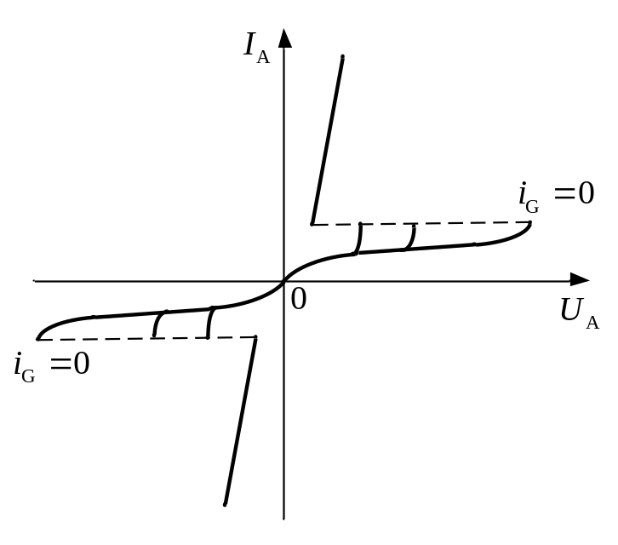
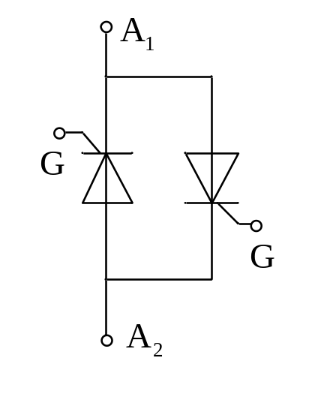
1.3.4 晶闸管的派生器件
2. 双向晶闸管(TRIAC)
可认为是一对反并联联接的普通晶闸管的集成。
在第Ｉ和第III象限有对称的伏安特性。
不用平均值而用有效值来表示其额定电流值。
A₁
有3个引出端
G
A₂
a） b）
图1-17 双向晶闸管
a）等效电路 b）阳极伏安特性

Slide 58
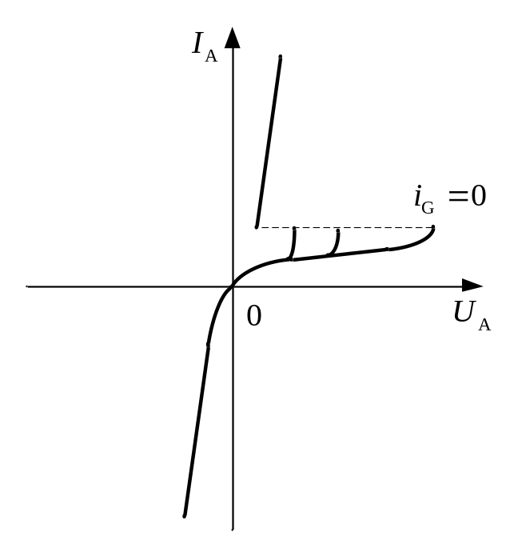
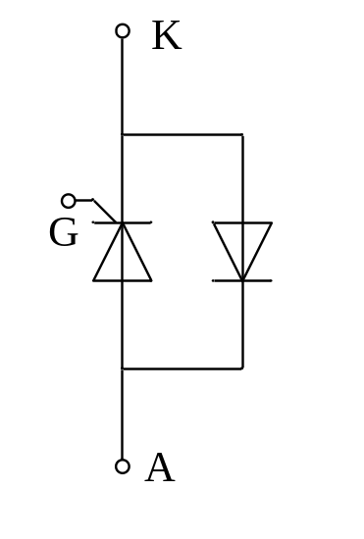
1.3.4 晶闸管的派生器件
3. 逆导晶闸管（RCT）
是将晶闸管反并联一个二极管制作在同一管芯上的功率集成器件。
具有正向压降小、关断时间短、高温特性好、额定结温高等优点
可用于不需要阻断反向电压的电路中。
K
G
A
a） b）
图1-18 逆导晶闸管
a） 等效电路 b）阳极伏安特性

Slide 59
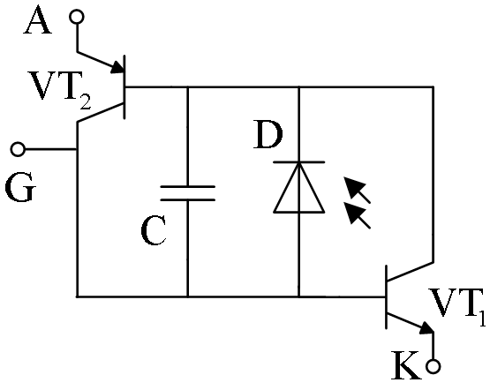
1.3.4 晶闸管的派生器件
4. 光控晶闸管（LTT）
是利用一定波长的光照信号触发导通的晶闸管
  保证了主电路与控制电路之间绝缘，避免电磁干扰
  应用在高压大功率的场合
如图1-20，光照强度不同，其转折电压亦不同。
A
G
K
图1-19 光控晶闸管等效电路
I
A
强
光强度
弱
O
U
AK
图1-20 光控晶闸管的伏安特性

Slide 60
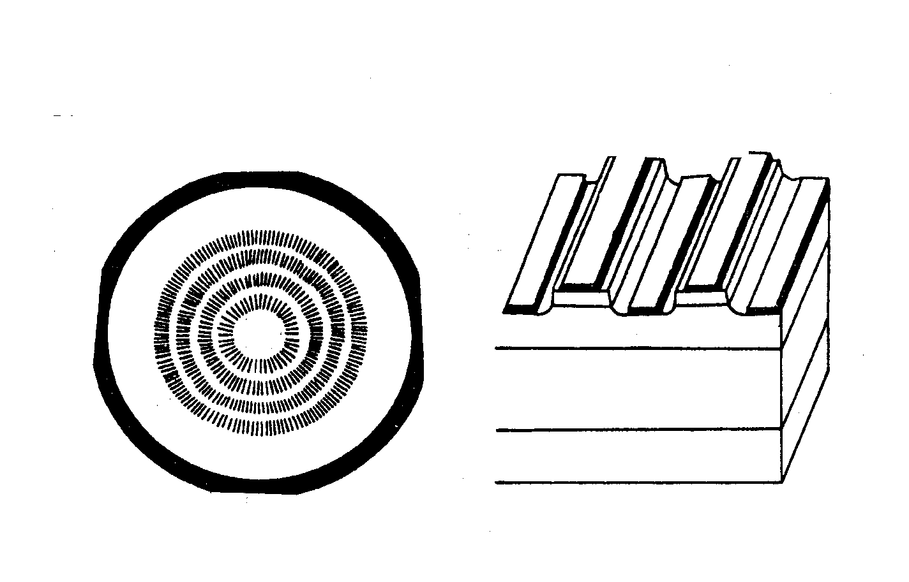
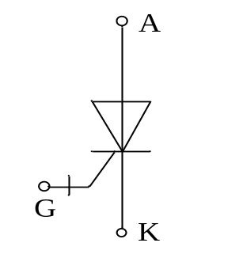
1.3.5 门极可关断晶闸管
门极可关断晶闸管
(Gate Turn Off Thyristor—GTO)的基本结构与普通晶闸管相同。
G
K
G
K
G
N
2
P₂
N
2
N₁
a)
P₁
A
具有4层P₁N₁P₂N₂结构，如
图1-21a) 所示;
GTO的内部包含着数百个小GTO单元，各极分别并联在一起。
b)
图1-21可关断晶闸管的芯片剖面图
a）芯片剖面图 b）电气符号

Slide 61
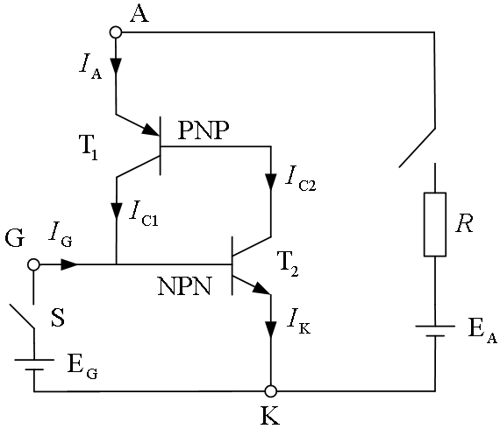
1.3.5 门极可关断晶闸管
1. GTO工作原理
GTO的PNPN四层结构可用双晶体管模型分析, 见图1-12a。导通机理与SCR相同, GTO的关断机理不同：
  设计α₂较大，使T₂灵敏，易于关断。
  多元集成结构，P₂基区横向电阻小，抽出较大电流。
a） b）
图1-12 晶闸管的双晶体管模型和工作原理
a）双晶体管模型 b）工作原理
导通时α₁+α₂更接近1 (1.05左右)，临界饱和，有利门极关断。

Slide 62
1.3.5 门极可关断晶闸管
2. GTO的开关特性
GTO开通特性
如图1-22所示，与SCR相同。
GTO关断特性
  储存时间 t_{s}
  下降时间 t_{f}
  尾部时间 t_{t}
  关断时间t_{off} =t_{s+} t_{f}
t_{off}一般小于2μs，不包括
尾部时间t_{t}；
i
G
O
t
i
A
t
d
t
r
t
s
t
f
t
t
I
A
90%
I
A
10%
I
A
0
t
t
t
t
t
t
t
t
0
1
2
3
4
5
6
图1-22 GTO的开通关断特性
t_{t}比t_{s}要长，注意区别: 尾部时间直到最终小于维持电流为止！

Slide 63
1.3.5 门极可关断晶闸管
3. GTO的几个概念
电流关断增益β_{off}
  最大可关断阳极电流I_{ATO}与门极负脉冲电流最大值I_{GM}之比。
  β_{off} 一般很小，只有3 ～ 5左右，是主要缺点。
GTO类型
  逆阻GTO，可承受正反向电压，但正向导通压降高，快速性差。
  逆导型GTO ，为感性无功分量提供续流通路。
  非逆阻GTO，不能承受阳极反压，如有反压，应串联二极管加以保护。

Slide 64
1.4 电力晶体管GTR
1.4.1 GTR的结构和基本特性
1.4.2 GTR的二次击穿现象与安全工作区

Slide 65
1.4.1 GTR的结构和基本特性
电力晶体管GTR（Giant Transistor）也称为巨型晶体管，是双极结型晶体管（Bipolar Junction Transistor），所以英文有时候也称为Power BJT。
  GTR是全控型器件。
  在上世纪80年代到90年代初，GTR在中、小功率范围得到广泛应用。
  因为其存在二次击穿和驱动功率较大等缺点，大多已被IGBT和电力MOSFET所取代。

Slide 66


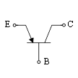

1.4.1 GTR的结构和基本特性
1. GTR的结构和电气符号
GTR与信息电子技术中的双极结型晶体管基本原理是一样的，如图1-23 GTR的结构和电气符号
a) b)
图1-23 GTR的结构和电气符号
a) PNP型 b) NPN型

Slide 67
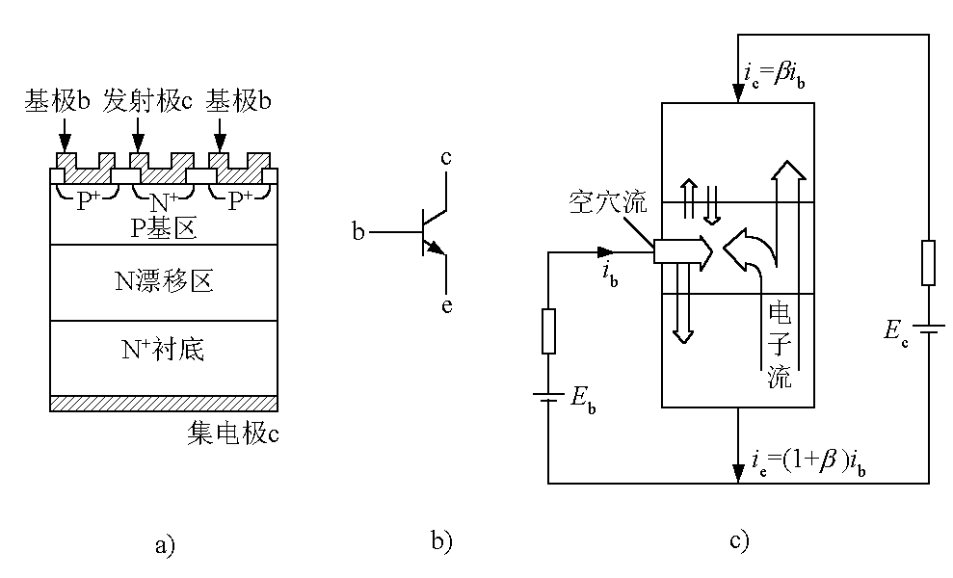
e
N⁻
N⁻漂移区(低掺杂N区)，用来承受高电压
GTR导通时，从P区向N⁻ 漂移区注入大量的少子，形成电导调制效应，使得通态压降和损耗减小
GTR的结构、电气图形符号和内部载流子的流动
a) 内部结构断面示意图 b) 电气图形符号 c) 内部载流子的流动
与普通的双极结型晶体管基本原理是一样的。 (GTR多了 N⁻ 区)

Slide 68
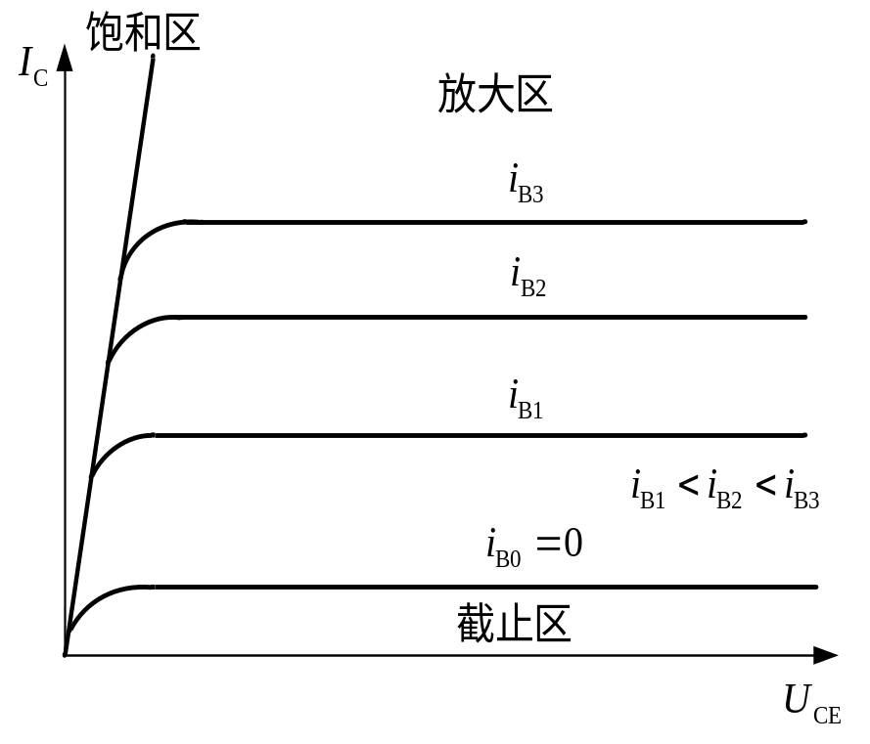
1.4.1 GTR的结构和基本特性
2. 静态特性
  共发射极接法：截止区、放大区和饱和区三个区域。
  GTR工作在开关状态，即工作在截止区或饱和区。
  开关过程要经过放大区。
共发射极电流放大系数10左右，采用达林顿接法。
图1-24 共发射极接法时GTR的静态特性
β=i_{c}/i_{B}，考虑漏电流： i_{c}=βi_{B}+ I_{CEO}

Slide 69
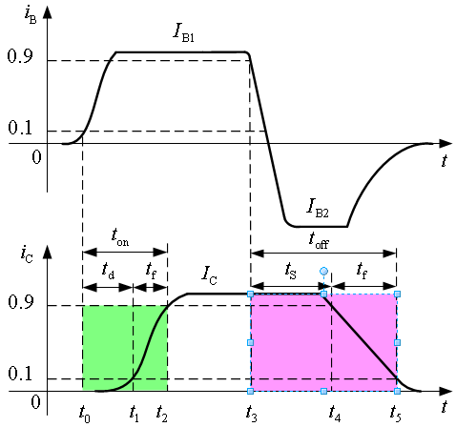
1.4.1 GTR的结构和基本特性
3. 动态特性
动态特性主要描述GTR开关过程的瞬态性能。
（1）开通过程
  需要经过延迟时间t_{d}和上升时间t_{r}，
  开通时间t_{on}= t_{r} + t_{d}
  增大i_{B}并增大di_{B}/dt，可以缩短延迟时间与上升时间。
发射结势垒电容和集电结势垒电容充电产生
加快开通
图1-25 GTR的开通和关断电流波形

Slide 70
1.4.1 GTR的结构和基本特性
（2）关断过程
  需要经过储存时间t_{s}和下降时间t_{f}，二者之和为关断时间t_{off} = t_{s} + t_{f}
    储存时间t_{s}用来抽取饱和导通时储存在基区的载流子；
    储存时间t_{s}为关断时间的主要部分。
  GTR开关时间在几微秒以内，比晶闸管和GTO都短很多。
增大基极抽取负电流i_{b}
的幅值和负偏压
加快关断
图1-25 GTR的开通和关断电流波形

Slide 71
1.4.2 GTR的主要参数
介绍3个GTR的主要参数。
1. 击穿电压 指的是保证GTR在正常工作时不被击穿的外加电压上限。
BU_{CBO}> BU_{CEX}> BU_{CES}> BU_{CER}> BU_{CEO}
下标O表示发射结开路，X:反向电压，S:短路，R:电阻;
  为确保安全，实际最高工作电压应该比BU_{CEO} 低。
2. 集电极最大允许电流 I_{CM}
以结温和耗散功率为尺度来确定 ，实际使用时要留有1.5～2倍的裕量。
CB和CE之间击穿电压电压与基极-发射极间电路有关:

Slide 72
1.4.2 GTR的主要参数
3. 集电极最大耗散功率 P_{CM}
  是指GTR在最高允许结温时对应的耗散功率。
  它受结温的限制, P_{CM} =I_{C}·U_{CE}。
I_{C}
I_{CM}
P_{CM}
O
U_{CE}
由于这部分能量将转化为热能并使GTR发热，如果散热条件不好，GTR管子会因温度过高而损坏。
除了上述的一些参数，GTR还有其他一些参数，使用时请参考相关手册和资料。

Slide 73
1.4.3 GTR的二次击穿现象与安全工作区
1. GTR的二次击穿现象
  当GTR的集电极电压升高至击穿电压 BU_{CEO}时，集电极电流迅速增大，雪崩击穿，被称为一次击穿。
  一次击穿发生时，如果外电路限制I_{C}增长，一般不会引起GTR损坏；
  一次击穿后，I_{C} 增大到某个临界点时会突然急剧上升，同时伴随着电压的陡然下降，这种现象称为二次击穿。
  二次击穿常常立即导致器件的永久损坏，或者工作特性明显衰变。
一次击穿电压

Slide 74
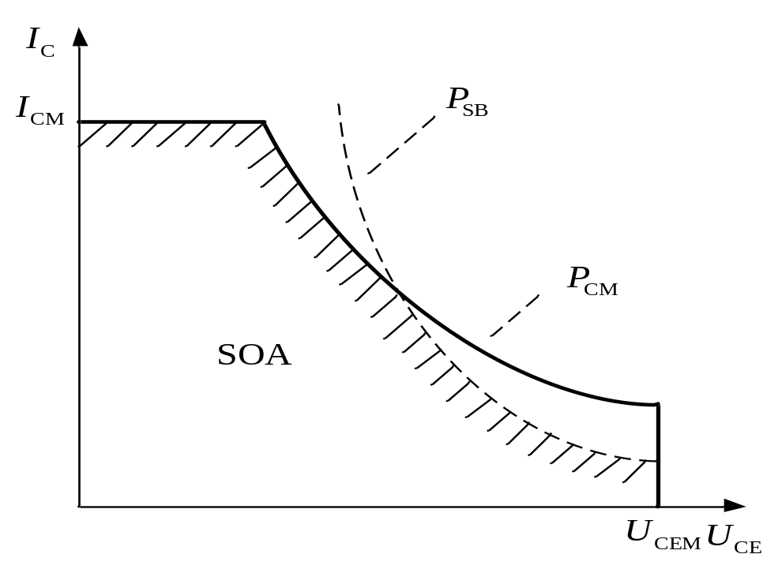
1.4.3 GTR的二次击穿现象与安全工作区
2. 安全工作区
(Safe Operating Area——SOA)
  将不同基极电流下二次击穿的临界点连接起来，构成二次击穿临界线P_{SB} 。
  最高电压 U_{CEM}、I_{CM}和P_{CM}, 二次击穿临界线P_{SB} ,构成安全工作区SOA (Safe Operating Area)。
  可加缓冲电路（下一章）,使GTR在SOA内工作。
图1-26 GTR的安全工作区

Slide 75
1.5 电力场效应晶体管Power MOSFET
1.5.1 电力MOSFET的结构和工作原理
1.5.2电力MOSFET的基本特性
1.5.3 电力MOSFET的主要参数

Slide 76
1.5.1 电力MOSFET的结构和工作原理
电力场效应晶体管Power MOSFET是一种电压控制型器件。
电力MOSFET的种类
  按结构分为结型和绝缘栅型。
  按导电沟道可分为P沟道和N沟道。
  当栅极电压为零是否存在导电沟道的分为耗尽型与增强型.
  在电力MOSFET中，主要是N沟道增强型。

Slide 77
1.5.1 电力MOSFET的结构和工作原理
电力MOSFET的结构
S
D
D
G
承受高电压，N⁻层
N
+
P
N
+
N
+
P
N
+
G
G
VDMOS：垂直导电双扩散结构MOS
沟道
N
-
N
+
S
S
D
N
沟道
P
沟道
在导通时只有一种极性的载流子(多子)参与导电。
a) N沟道增强型VDMOS
b)
图1-27 电力MOSFET的结构和电气图形符号
  是单极型晶体管。引出3个端, 为G、D、S。
  导电机理与小功率MOS管相同，但结构上有较大区别：
    低压横向导电的，简称LDMOS。
    电力MOSFET大都采用垂直导电结构，（VDMOS）
    为提高承受较高电压，多了N⁻层。
  采用多元集成结构。

Slide 78
1.5.1 电力MOSFET的结构和工作原理
电力MOSFET的工作原理
  截止：栅源极间电压U_{GS}为零，漏源极（D-S）间加正电源。
    P基区与N⁻漂移区之间形成的PN结J₁反偏，漏源极之间无电流流过。
  导电：在栅源极间加正电压U_{GS。}
    由于栅极绝缘，I_{G}=0。 正的U_{GS}将栅极下面P区中空穴推开，而将P区少子——电子吸引到栅极下面P区表面。
    当U_{GS}大于U_{T}时，P型半导体反型成N型而成为反型层，该反型层形成N沟道而使PN结J₁消失，漏极和源极导电 。
    U_{T}—开启电压（或阈值电压）
S
G
N
+
P
N
+
N
+
P
N
+
J₁
沟道
J₁
N
-
N
+
D
S
D
G
D
多了一层N⁻漂移区(低掺杂N区)，以用来承担高电压。
N⁻加厚，可提高耐压，但带来通态电阻增大、损耗增大
耐压<1000V。
Power-MOS管是多子导电器件，无法像Power-Diode、GTR那样，在导通时靠从P区向N⁻区注入大量的少子形成的电导调制效应来减小通态电压和损耗。
N
+
P
N
+
N
+
P
N
+
G
J₁
G
J₁
沟道
N
-
S
N
+
S
N
沟道
P
沟道
D

Slide 79
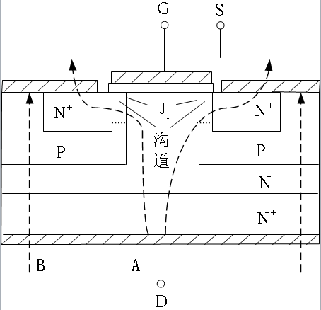
1.5.1 电力MOSFET的结构和工作原理
  使P型半导体反型而成N型半导体。
  使PN结J₁消失，电力MOSFET导通（图中的A路径）。
  体二极管（寄生二极管）
  从S到D，一个寄生二极管。
  二极管导电路径与B路径箭头方向相反（B路径）。
  相当反并联二极管。
图1-27 电力MOSFET的结构
D
G
S
N
沟道

Slide 80
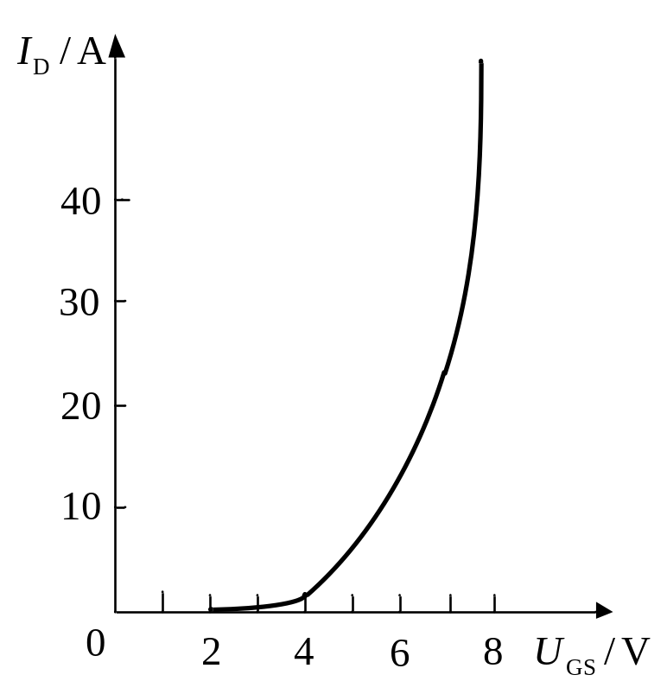
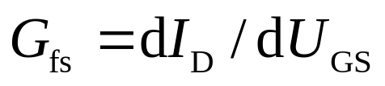
1.5.2电力MOSFET的基本特性
包括静态特性和动态特性
1. 静态特性
包括转移特性和输出特性
转移特性
指漏极电流I_{D}和栅源间电压U_{GS}的关系。
曲线的斜率被定义MOSFET的跨导G_{fs}，即
U_{T}
图1-28 电力MOSFET的转移特性

Slide 81

1.5.2电力MOSFET的基本特性
输出特性
  是MOSFET的漏极伏安特性。
  四个工作区域：
  U_{GS}< U_{T}, 工作在截止区(对应GTR的截止区);
  U_{GS}较大(比如12V), 且U_{DS}很小时，随着U_{DS}增加，I_{D}相应增加，两者几乎成线性关系，器件工作在非饱和区，又叫欧姆工作区 (对应GTR的饱和区)；
  U_{GS}≥ U_{T}时, 且随着U_{DS}的增大, I_{D}几乎不变, 器件进入饱和区(对应GTR的放大区);
  U_{GS}≥ U_{T}且U_{DS}增大到一定值时, 漏极PN结发生雪崩击穿，I_{D}突然增加，器件进入雪崩区。
  正常使用不应进入雪崩区。
U_{T}
图1-28 电力MOSFET的转移特性
图1-28 电力MOSFET的输出特性
  工作在开关状态，在截止区和非饱和区之间转换。

Slide 82

1.5.2电力MOSFET的基本特性
2. 动态特性
开通过程
开通延迟时间t_{d(on)}
电流上升时间t_{r}
开通时间t_{on}= t_{d(on)}+t_{r}
  关断过程
关断延迟时间t_{d(off)}
电流下降时间t_{f}
关断时间t_{off} = t_{d(off)}+t_{f}
开关速度非常快，不存在少子存储效应。
开通关断时间只与器件输入电容的充放电有关, 因此其开、关时间与驱动电路的输出阻抗、驱动电路与器件栅极串级电阻R_{G}密切相关。
减小驱动电路内阻、选择合适的栅极电阻R_{G}，以减小时间常数，加快开关速度。
图1-29 电力MOSFET的动态特性波形

Slide 83
1.5.2电力MOSFET的基本特性
3.电力MOSFET的 特点
  电力MOSFET开关时间在10～100ns之间，是主要电力电子器件中最高的。
  电力MOSFET是场控器件，在静态时几乎不需要输入电流。但开关过程中需要对输入电容C_{in}充放电。开关频率越高，所需要的驱动功率越大。
  选择合适的 栅极电阻R_{G}, 减小时间常数，加快开关速度(过小的R_{G} 可能会引起漏源电压振荡）。

Slide 84
1.5.3 电力MOSFET的主要参数
1. 漏源额定电压 U_{DS}
  U_{DS}是标称电力MOSFET电压定额参数。
  所能承受的最高电压。
  留有一定的安全裕量。
2. 漏极额定电流I_{D} 和漏极峰值电流 I_{DM}
  I_{D}是指允许通过MOSFET连续直流电流的最大值。
  I_{DM}指允许通过MOSFET脉冲电流的最大值，它反映了MOSFET瞬时过载能力。
Notes:
电力电子技术

Slide 85
1.5.3 电力MOSFET的主要参数
3. 栅源电压 U_{GS}
  指栅极与源极之间的电压。
  栅源之间绝缘层很薄，防止电压过高发生电击穿。
  一般其极限值为±20V。
4.极间电容
  栅源电容C_{GS}
  栅漏电容C_{GD}
  漏源电容C_{DS}

Slide 86
1.5.3 电力MOSFET的主要参数
5. 通态电阻 R_{ON}——一个非常重要的参数
  电力MOSFET饱和导通时漏源电压与漏极电流的比值。它是影响最大输出功率的重要参数。
  电力MOSFET 管 R_{ON}具有正的温度系数，易于并联使用。
  有些耐压低的MOSFET通态电阻很小。
6. 最大耗散功率 P_{D}
  最大耗散功率表示器件所能承受的最大发热功率。

Slide 87

1.5.3 电力MOSFET的主要参数
7. 跨导g_{m}
跨导g_{m}定义为
跨导表示U_{GS}对I_{D}的控制能力大小。实际中，高跨导管子具有更好的频率响应。
一般来说：
电力MOSFET不存在二次击穿问题
安全工作区宽，是一种使用方便、可靠性高的器件。

Slide 88
1.6 绝缘栅双极晶体管IGBT
Insulated Gate Bipolar Transistor
1.6.1 IGBT的结构和工作原理
1.6.2 IGBT的基本特性和主要参数
1.6.3 IGBT的擎住效应和安全工作区
1.6.4 NPT型IGBT简介

Slide 89
1.6 绝缘栅双极晶体管IGBT
1983年，RCA公司和GE公司研制出新一代电力器件——绝缘栅双极晶体管IGBT（Insulated Gate Bipolar Transistor）
1986年投入市场
集MOSFET和GTR的优点于一身的新型复合器件。
成为中小功率电力电子设备的主导器件。

Slide 90



1.6.1 IGBT的结构和工作原理
S
G
N
+
P
N
+
N
+
P
N
+
    如图所示，比VD MOSFET多一层 P⁺ 注入区。
    三端器件，具有栅极G、集电极C和发射极E。
    从C到E有两个路径，一个路径为PNP，
    另一个由PNP基区连接MOSFET。
沟道
N
-
IGBT结
构
N
+
D
IGBT的电气图形符号
IGBT的简化等效电路
IGBT的结构

Slide 91
1.6.1 IGBT的结构和工作原理
IGBT简化等效电路表明，IGBT是用GTR与MOSFET组成的达林顿结构。
IGBT具有很强的通流能力。
图1-30 IGBT的结构、简化等效电路和电气图形符号

Slide 92
1.6.1 IGBT的结构和工作原理
驱动原理
  IGBT的驱动原理与电力MOSFET基本相同。
  当栅极与发射极间电压小于开启电压U_{GS(th)}，MOSFET 内沟道消失, IGBT关断。
图1-30 IGBT的结构、简化等效电路和电气图形符号

Slide 93
1.6.1 IGBT的结构和工作原理
驱动原理
  当 U_{GS}为正，且大于开启电压U_{GS(th)} ，
  栅极下的P层表面形成N沟道，形成导通的通道。
  导通电阻急剧降低（电导调制效应）
  具有低的通态压降。
IGBT的结构
图1-30 IGBT的结构、简化等效电路和电气图形符号

Slide 94

1.6.2 IGBT的基本特性
IGBT的基本特性, 包括静态特性和动态特性。
1. 静态特性
  转移特性
    描述的是集电极电流 I_{C}与栅射电压U_{GE}之间的关系。
    开启电压U_{GE(th)}是IGBT能实现电导调制而导通最低栅射电压。
IGBT的转移特性
图1-31 IGBT的转移特性和输出特性

Slide 95

1.6.2 IGBT的基本特性
输出特性
  也称伏安特性
  以栅射电压为参考变量时,电流I_{C}与集电压U_{CE}之间的关系如图，
  分为三个区域：正向阻断区、有源区和饱和区。
IGBT的输出特性
图1-31 IGBT的转移特性和输出特性
主要工作在饱和导通区和正向阻断区。

Slide 96

u
p
1.6.2 IGBT的基本特性
2. 动态特性
与电力MOSFET基本相同。
  开通过程
开通延迟时间t_{d(on)}
电流上升时间t_{ri}
电压下降时间t_{fv}
开通t_{on}= t_{d(on)}+t_{ri}+ t_{fv}
t_{fv}分为t_{fv1}和t_{fv2}两段：
    MOSFET开通t_{fv1}
    PNP开通t_{fv2}
O
t
图1-32 IGBT的动态特性

Slide 97
u
p
1.6.2 IGBT的基本特性
O
t
关断过程
关断延迟时间t_{d(off)}
电压上升时间t_{rv}
电流下降时间t_{fi}
关断时间t_{off} = t_{d(off)} +t_{rv}+t_{fi}
t_{fi}分为t_{fi1}和t_{fi2}两段：
    MOSFET关断t_{fi1}
    PNP关断t_{fi2}
PNP的存在，IGBT开关速度低于MOSFET。
图1-32 IGBT的动态特性

Slide 98


1.6.3 IGBT的擎住效应和安全工作区
1. IGBT的擎住效应
除MOSFET和PNP外，在IGBT内部寄生着一个N⁻PN⁺晶体管.见图中“NPN”；注意：存在P型体区电阻R_{E}（它很小，但其压降对J₃是一个正偏置电压）
a) IGBT内部结构
b) IGBT等效电路
图1-33 具有寄生晶闸管的IGBT等效电路

Slide 99

1.6.3 IGBT的擎住效应和安全工作区
1. IGBT擎住效应
集电极电流有一个临界值I_{CM}
IGBT等效电路如图1-33。
电流小时， R_{E}压降小无影响。
电流大时，P形体区的R_{E}产生压降，相当于对J₃结施加一个正向偏压。
一旦J₃开通，栅极失去控制作用.
这种现象称为擎住效应或自锁效应。
I_{C}>I_{CM}时，产生擎住效应。
b) IGBT等效电路
图1-33 具有寄生晶闸管的IGBT等效电路

Slide 100

1.6.3 IGBT的擎住效应和安全工作区
2. IGBT安全工作区
正向偏置安全工作区（FBSOA）
  根据最大集电极电流、最大集射极间电压和最大集电极功耗确定。
  与IGBT导通时间长短有关。
15μs
a）FBSOA
图1-34 IGBT安全工作区

Slide 101

1.6.3 IGBT的擎住效应和安全工作区
2. IGBT的安全工作区
反向偏置安全工作区(RBSOA)
  根据最大集电极电流、最大集射极间电压和最大允许电压上升率dU_{CE}/dt确定。
  如图1-34b)所示。
b）RBSOA
图1-34 IGBT安全工作区

Slide 102
1.6.4 NPT型IGBT简介
制作工艺不同，器件性能也会不同
20世纪90年代前期, 外延法是生产IGBT的主导工艺（穿通型--PT型 Punch Through IGBT：N⁻区宽度小于空间电荷的扩展宽度，所以称为穿通型)
若采用同质单晶体硅片和扩散注入式工艺的器件，与PT型IGBT相反，故称非穿通型NPT型IGBT。
NPT型IGBT，通态压降从小电流开始随工作温度升高而变大，构成正温度系数。
NPT型IGBT容易实现并联。
NPT芯片并联已经在牵引机车中应用。（如4500V/40A并联输出1600A）

Slide 103
1.7 其他电力电子器件
1.7.1 智能功率模块与功率集成电路
1.7.2 电子注入增强栅晶体管IEGT
1.7.3 MOS控制晶闸管MCT
1.7.4 集成门极换流晶闸管IGCT
1.7.5 静电感应晶体管SIT
1.7.6 静电感应晶闸管SITH
1.7.7 基于宽禁带半导体材料的电力电子器件

Slide 104
1.7.1 智能功率模块与功率集成电路
1. 智能功率模块IPM——基于封装集成的思想
  将电子器件及其驱动、检测和保护等电路集成在一起。通过厚膜技术或薄膜技术形成导体和电阻，在基板上把电子部件连成一体构成模块。
  智能功率模块（Intelligent Power Module，IPM）IPM一般指IGBT智能模块。以IGBT为基本功率开关器件。
  封装集成为解决高低压电路之间的绝缘问题以及温升和散热的处理提供了有效的思路

Slide 105
1.7.1 智能功率模块与功率集成电路
2. 功率集成电路PIC——基于芯片集成思想
将器件与逻辑、控制、保护、传感、检测、自诊断等信息电子电路制作在同一芯片上，称为功率集成电路（Power Integrated Circuit——PIC）。
绝缘以及散热方面存在一定的难度，需解决一些技术关键问题。诸如:
绝缘隔离技术
低压控制回路与数百伏输出回路之间电位调整技术
散热处理技术等。

Slide 106
1.7.1 智能功率模块与功率集成电路
功率集成电路又可分为高压功率集成电路(HVIC)、智能功率集成电路（SPIC）:
  高压功率集成电路（High Voltage IC，HVIC）一般指横向高压器件与逻辑或模拟控制电路的单片集成。
  智能功率集成电路（Smart Power IC，SPIC）一般指纵向功率器件与带有传感、检测、自诊断等功能的逻辑或模拟控制电路的单片集成。
功率集成电路已经在很多方面得到应用。

Slide 107
1.7.2 电子注入增强栅晶体管IEGT
IEGT（Injection Enhanced Gate Transistor）是耐压达4KV以上的IGBT系列电力电子器件。
IEGT的电气符号相当于IGBT外加反并联二极管，故它对外也引出共3个端子，分别称为集电极C、发射极E和栅极G
其开通关断静态特性与IGBT类似：当栅源极电压较高时，集电极C与发射极E导通，当栅源极电压为零或为负值时，集电极C与发射极E导通。

Slide 108


1.7.3 MOS控制晶闸管MCT
MCT（Mos Controlled GTO）是MOS和GTO的复合器件。
有2个MOSFET控制GTO的导通与截止。
已做成5kV、2kA的高耐压、大电流的元件。
但其关键技术问题没有大的突破，已停止生产。
图 MCT等效电路与电气符号
a）等效电路 b）电气符号

Slide 109

1.7.4 集成门极换流晶闸管IGCT
IGCT(Intergrated Gate-Commutated Thyristor)
由主开关器件GCT和硬门极驱动电路集成而成。GCT是IGCT的核心器件。
导通：GCT具有PNPN四层半导体结构，双晶体管模型。与GTO相同。
关断：门极和阴极反向偏置,门极I_{G}= -I_{A}关断，关断增益等于1。
图1-35 GCT截面结构示意图

Slide 110


1.7.4 集成门极换流晶闸管IGCT
关断增益等于1，比GTO还小。但是，GCT芯片与由很多个并联的MOSFET集成，驱动电流并不很大。
a) IGCT导通时的等效电路图 b) IGCT关断时的等效电路图
图1-36 IGCT导通和关断时的等效电路图

Slide 111
1.7.4 集成门极换流晶闸管IGCT
表1-3 GTO与IGCT特性比较表
容量与普通GTO相当，但开关速度比普通的GTO快10倍。
目前正在与IGBT等新型器件激烈竞争。
GTO与IGCT特性比较如表所示。
4.5kV，3kA，d85mm | GTO | IGCT
通态压降（V） | 3.2 | 1.9
最大导通 （kA/µs） | 5 | 3
1kA下导通损耗（kW） | 2.3 | 1.5
缓冲电容C（µF） | 6 | 0~3
门极驱动功率500Hz (W) | 80 | 15
门极存储电荷（µc） | 8 | 2
存储时间（µs） | 20 | 1
最大关断 （kV/µs） | 0.5 | >4
表中可以看出，IGCT的绝大多数性能指标优于GTO。
它的优良性能已经受到人们的青睐，具有广阔应用前景。

Slide 112
1.7.5 静电感应晶体管SIT
是一种结型场效应晶体管，也称静电感应晶体管。
SIT的栅极驱动电路比较简单。一般关断SIT需加数十伏的负栅极压。栅极为0时是导通的，这被称为正常导通型器件，使用不太方便。
有一种常关型SIT称为双极性静电感应晶体管BSIT（Bipolar model Static Induction Transistor），符合人们对电力电子器件应用的习惯。

Slide 113
1.7.6 静电感应晶闸管SITH
又被称为场控晶闸管（Field Controlled Thyristor——FCT），本质上是双极型器件，具有电导调制效应，通态压降低、通流能力强。
可以看作是SIT与GTO复合而成。
SITH的通态电阻小，通态电压低，开关速度快，开关损耗小。
一般也是正常导通型，但也有正常关断型 ，制造工艺比GTO复杂得多，其应用范围还有待拓展。

Slide 114
1.7.7 基于宽禁带半导体材料的电力电子器件
禁带宽度是指一个能带宽度(单位是电子伏特(eV))。
半导体价带中的大量电子都是价键上的电子，称为价电子，不能够导电，即不是载流子。
只有当价电子跃迁到导带（即本征激发）而产生出自由电子和自由空穴后，才能够导电。
因此，禁带宽度的大小实际上是反映了价电子被束缚强弱程度的一个物理量，也就是产生本征激发所需要的最小能量。

Slide 115
1.7.7 基于宽禁带半导体材料的电力电子器件
禁带宽度为2.0eV～6.0eV的半导体材料被称为宽禁带半导体。常用的宽禁带材料有：
  碳化硅（SiC）
  氮化镓（GaN）
  金刚石（C）
用宽禁带材料制造的电力电子器件简要介绍如下：
碳化硅（SiC）电力电子器件。碳化硅器件代替硅器件的过程已经开始。现在，二极管、MOSFET、GTO、IGBT、IGCT都已经有对应的碳化硅产品。

Slide 116
1.7.7 基于宽禁带半导体材料的电力电子器件
氮化镓（GaN）电力电子器件。目前，氮化镓GaN（3.4eV）已经广泛用于LED的生产。
金刚石（C）电力电子器件。金刚石的禁带宽度微5.47eV，可以用于制备工作温度很高的器件（远高于上述几种器件）。
器件主要是金刚石二极管、金刚石场效应晶体管。
随着技术的发展，宽禁带半导体器件已有较多的应用。

Slide 117
本章小结
本章介绍了下表中的器件
按器件开关可控性 |  | 按驱动信号的类型 |  | 按器件内部导电载流子的情况
不控与半控 | 全控器件 | 电流控制 | 电压控制 | 单极型 | 双极型 | 复合型
D SCR | GTO GTR MOSFET IGBT IGCT IEGT SIT SITH MCT | SCR GTO GTR | MOSFET IGBT IGCT* IEGT SIT SITH MCT | 肖特基D MOSFET SIT | 普通D SCR GTO GTR | IGBT IGCT* IEGT SITH MCT
以及智能功率模块（IPM）与功率集成电路（PIC、宽禁带材料器件等各种电力电子开关器件。

Slide 118
本章小结
1．按开关器件开通、关断可控性的不同分类
可控开关器件按开通、关断可控性的不同分为：不控器件、半控器件和全控器件。
2．按控制极驱动信号的类型区分
  可控开关器件按控制极驱动信号的类型区分为电流控制器件和电压控制器件。
    电流控制器件的特点有：具有电导调制效应，通态压降低，通态损耗小，但工作频率低。
    电压控制器件的特点有：控制极输入阻抗高，所需驱动功率小，驱动电路简单，工作频率高。

Slide 119
本章小结
3．按控制极驱动信号的波形区分
可控开关器件按控制极驱动信号的波形区分为：脉冲控制型器件和电平控制型器件。脉冲控制型器件有SCR和GTO，其它的常用器件都是电平控制型器件。
4．按电力电子器件内部导电载流子的情况区分
按电力电子器件内部电子和空穴两种载流子参与导电的情况，开关器件又可分为单极型器件、双极型器件和复合型器件。
单极型器件。 只有一种载流子（电子或空穴）参与导电的电力电子器件称为单极型器件，电压驱动型全控器件。

Slide 120
本章小结
双极型器件。电子和空穴两种载流子均参与导电的电力电子器件称为双极型器件。
复合型器件。 IGBT是由MOSFET和GTR复合而成，MCT是由MOSFET和SCR复合而成，还有IEGT、ICGT、SITH等都是复合型电力电子器件。都是电压驱动型全控器件。
目前已广泛应用的开关器件中电压、电流额定值最高的电力电子开关器件是SCR，其余依次是GTO、IGCT、IEGT、IGBT、GTR，最小的是P-MOSFET。

Slide 121
本章小结
允许工作频率最高的电力电子开关器件是Power-MOSFET，其余依次是IGBT、GTR、IEGT和IGCT、GTO ，最低的是SCR。
智能功率模块与功率集成电路不仅方便了使用，而且能降低系统成本，减轻重量，缩小体积，把寄生电感减小到几乎为零，大大提高了可靠性。
随着宽禁带半导体材料与制造水平的进一步提升，新材料功率器件今后必将对电力电子技术产生革命性的影响。

Slide 122
第一章 结束！

Slide 123
1-6 GTO和普通晶闸管同为PNPN结构, 为什么GTO能够自关断，而普通晶闸管不能？
答：GTO 之所以能够自行关断，而普通晶闸管不能，是因为GTO 与普通晶闸管在设计和工艺方面有以下几点不同：
1）在设计GTO时使其α₂ 较大，这样，晶体管控制灵敏，使GTO容易关断。
2）由于GTO的内部包含着许多共阳极的小GTO单元，GTO元阴极面积小，门极和阴极间的距离短，基区的横向电阻小，可以从门极抽出更大的电流。
3）GTO导通时，双晶体管模型中的2个晶体管共基极电流放大倍数之和α₁+α₂大于1且近似等于1 (α₁+α₂=1.05左右)，因而处于临界饱和导通状态, 若要关断GTO,可用抽出部分阳极电流的办法破坏其临界饱和状态，使GTO用门板负信号关断。SCR的比1大(α₁+α₂=大约为1.15)，SCR导通后处于深度饱和状态，因而用门极负脉冲不足以使达到小于1的程度，因而也就不能用门极负信号去关断阳极电流。这是GTO与SCR的一个极为重要的区别。

Slide 124
1-9 比较电力MOSFET与IGBT内部结构，说明电力MOSFET在开关特性上的优点。
内部结构相似之处: IGBT内部结构包含了MOSFET内部结构。
内部结构不同之处：IGBT内部结构有注入P区，MOSFET内部结构则无注入P区。
开关特性的相似之处: IGBT开关大部分时间由MOSFET运行，特性相似。
开关特性的不同之处：IGBT的注入P区有电导调制效应; 有少子储存现象，开关相对慢，所以，电力MOSFET开关速度快。

Slide 125

1-12 IGBT、GTR、GTO和电力MOSFET各自的优缺点。

